Slide 1
以习近平新时代中国特色社会主义思想为指引 推动高校党建工作再上新台阶
党委书记 胡敏强
2018.9

Slide 2
主要围绕三个问题：
“我是谁？”
——新要求、新部署：充分发挥高校教职工党支部的主体作用
1
3
“干什么？”
——新时代、新境界：加强和创新高校教职工党支部建设
2
3
“怎么干？”
——新定位、新使命：牢记使命、勇于担当
3

Slide 3
一、“我是谁？”——新要求、新部署
党的基层组织是党在社会基层组织中的战斗堡垒，是党的全部工作和战斗力的基础。近一个时期以来，党中央以习近平新时代中国特色社会主义思想为纲，对党的建设，特别是基层党组织的政治
党的十九大报告
全国组织工作会议
全国宣传思想工作会议
全国教育大会

Slide 4
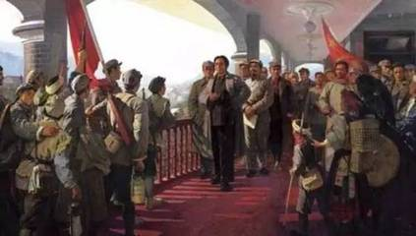
（一）党支部要在政治引领上发挥主体作用
毛泽东： “我们也是由小组到建立党，经过根据地发展到全国，现在还是在根据地，还没有到全国。我们开始的时候，也是很小的小组。”（1945年）

Slide 5
（一）党支部要在政治引领上发挥主体作用
历经90多年的奋斗历程，我们党在党员规模上已发展成为世界第一大执政党。党正是通过遍布全国各地、各条战线和各个单位的基层组织，把广大党员组织起来，成为一个有统一意志、统一行动的整体。
历史经验表明：党正是通过重视基层、狠抓基础，真正发挥基层党组织的战斗堡垒作用，将广大人民群众紧密地团结在党中央周围，才不断从一个胜利走向另一个胜利。

Slide 6
（一）党支部要在政治引领上发挥主体作用
习近平：“只要每个基层党组织和每个共产党员都有强烈的宗旨意识和责任意识，都能发挥战斗堡垒作用、先锋模范作用，我们党就会很有力量，我们国家就会很有力量，我们人民就会很有力量，党的执政基础就能坚如磐石。”

Slide 7
（二）党支部要在强化政治功能上发挥主体作用
习近平新时代中国特色社会主义思想
党的基层组织继承传统，发挥战斗堡垒作用的同时，要进一步突出政治功能。这一要求既是贯彻落实习近平新时代中国特色社会主义思想的重要体现，也是新时代党的建设总要求的题中之义。

Slide 8
（二）党支部要在强化政治功能上发挥主体作用
习近平新时代中国特色社会主义思想
明确中国特色社会主义最本质的特征是中国共产党领导，党在各条战线上的基层组织，都要突出政治功能，按照党章第三十三条的功能定位，切实承担起相应职责，确保党始终成为中国特色社会主义事业的坚强领导核心。

Slide 9
（二）党支部要在强化政治功能上发挥主体作用
重点强化：
锻炼党性修养。
规范和严肃党内政治生活。
贯彻和落实党的各项任务。

Slide 10
（三）高校教职工党支部要在落实中央要求上发挥主体作用
全国高校思想政治工作会议
习近平：“要加强高校党的基层组织建设，创新体制机制，改进工作方式，提高党的基层组织做思想政治工作能力。要做好在高校教师和学生中发展党员工作，加强党员队伍教育管理，使每个师生党员都做到在党爱党、在党言党、在党为党。因此，高校党的建设重点在基层，难点更在基层，不少问题也是表现在基层，解决的成效体现在基层”。

Slide 11
（三）高校教职工党支部要在落实中央要求上发挥主体作用
《关于加强新形势下高校教师党支部建设的意见》（2017.8）：
教育部党组：从提高政治站位、强化“四个意识”，充分发挥高校教师党支部建设在加强新形势下高校思想政治工作中的根本性、基础性、引领性作用出发，进一步聚焦教师党支部建设的各个环节，总结凝练高校教师党支部建设的实践经验和规律性认识，将可复制、可推广的经验上升为制度成果，对高校教师党支部建设作出了明确的政策规定、系统的部署安排和具体的工作指导。

Slide 12
（三）高校教职工党支部要在落实中央要求上发挥主体作用
《关于高校党组织“对标争先”建设计划的实施意见》（2018.5）
教育部党组：“有效提升基层党组织组织力，突出政治功能，充分发挥基层党组织的战斗堡垒作用和党员的先锋模范作用，为加快一流大学和一流学科建设、实现高等教育内涵式发展、办好人民满意的教育提供坚强的政治保证、思想保证、组织保证”。

Slide 13
（三）高校教职工党支部要在落实中央要求上发挥主体作用
把握新时代的前进方向
“以习近平新时代中国特色社会主义思想为指导，按照新时代党的建设总要求，坚持以政治建设为统领，统筹推进高校党的政治建设、思想建设、组织建设、作风建设、纪律建设，把制度建设贯穿其中，严格对标看齐、勇于改革创新，不断砥砺前行。”

Slide 14
二、“干什么？”—新时代、新境界
“立德树人”根本标准 “育新人”基本要求
加快推进教育现代化、建设教育强国、办好人民满意的教育的根本遵循。

Slide 15
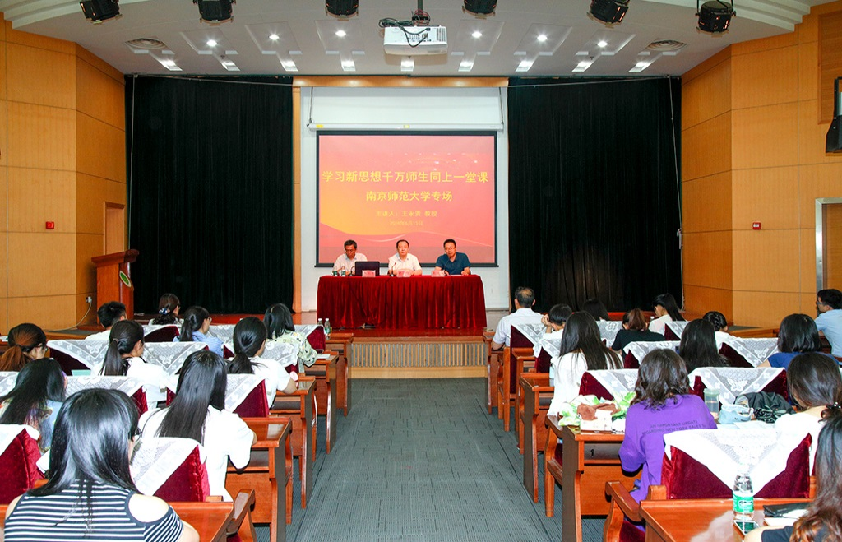
（一）立足本职、春风化雨
担负政治责任。
强化组织执行。
切实解决问题。
学习新思想：长江学者王永贵教授“和千万师生同上一堂课”

Slide 16
（二）把牢方向、强基固本
充分发挥意识形态工作在高校政治生态建设中的决定作用。
引导广大教职工做好“思政课程”向“课程思政”的积极转化。
切实发挥党支部战斗堡垒作用，推进“三全育人”。
意识形态工作、课程思政、基层党建、主题教育……
形成全员全过程全方位育人格局

Slide 17
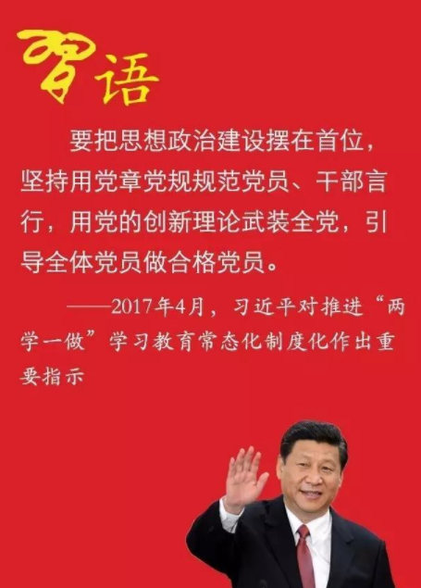
（三）勇创一流、实干争先
“三个带头”：
带头勤于学习。
带头务实肯干。
带头勤于思考。

Slide 18
三、“怎么干？”——新定位、新使命
发挥“领头羊”“带头人”作用，因势而新，明确定位，肩负新时代使命
以提升组织力为重点，突出政治功能
健全基层组织，扩大基层党的组织覆盖
和工作覆盖
探索加强新兴业态和互联网党建工作
加强支部标准化、规范化建设
严把发展党员入口关，把政治标准放在首位
严格党员教育管理，严格组织生活

Slide 19
（一）融入中心工作，当好“组织员”
突出政治领导。
强化思想引领。
融入中心工作。

Slide 20
（二）建设“党员之家”，当好“协调员”
加强改进教师思想政治工作。
健全完善组织运行方式。
严格规范党内组织生活。
将“党管人才”落实到基层。

Slide 21
（三）树立标杆榜样，当好“示范岗”
“坐在轮椅上的女博士”——国家残联副主席、三届全国党代会代表侯晶晶
长江学者、地科院支部书记汪永进
的“树人工作法”

Slide 22
寄语各位教工支部书记
坚持开拓创新、与时俱进，勤勉履责、敬业奉献
努力取得丰硕的理论和实践成果
努力培养更多的全面发展的优秀人才
实现人生理想、做出应有贡献

Slide 23
谢谢聆听

